Slide 1
BGSZC Szily Kálmán Technikum és Kollégium 2021

Slide 2
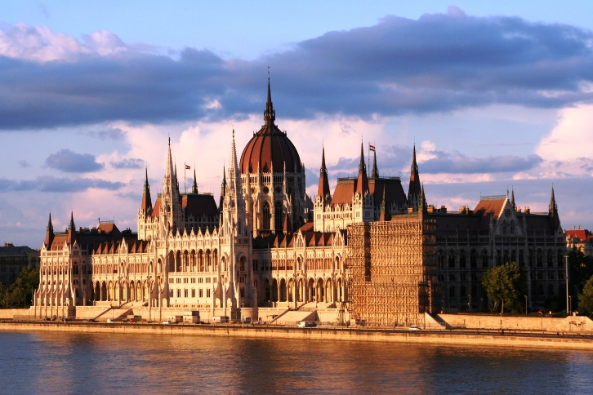
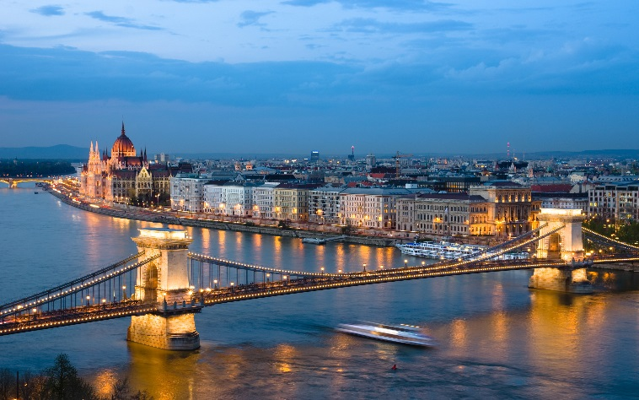
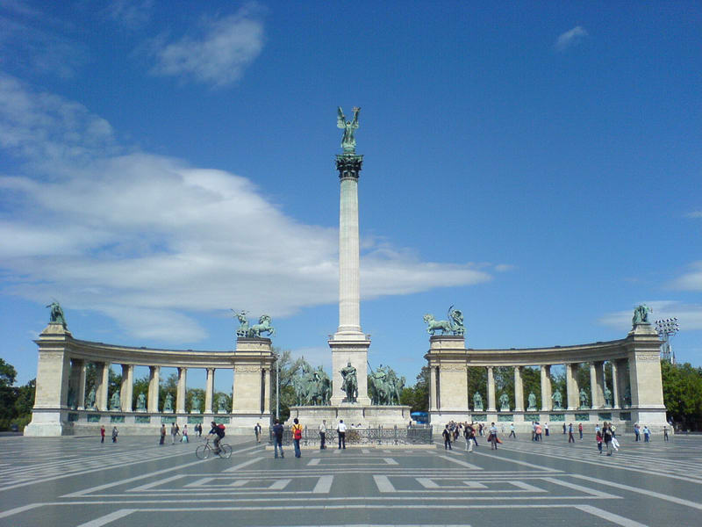
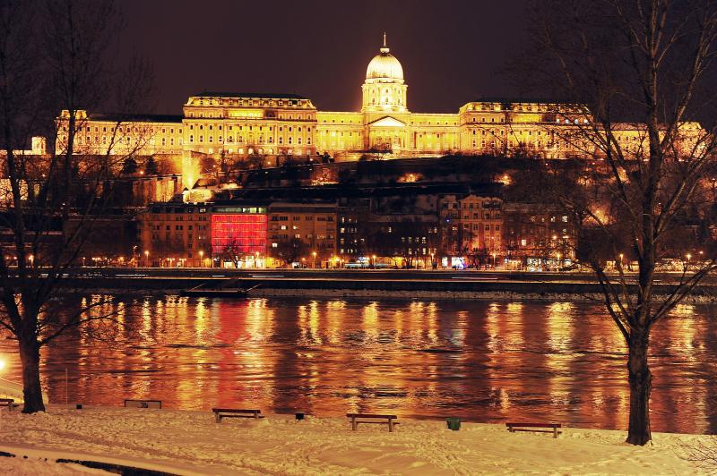
A hely
Budapest az egyik legérdekesebb város Európa szívében
Iskolánk az egyik legérdekesebb, leg sokszínűbb iskola Budapest iskolái között

Slide 3
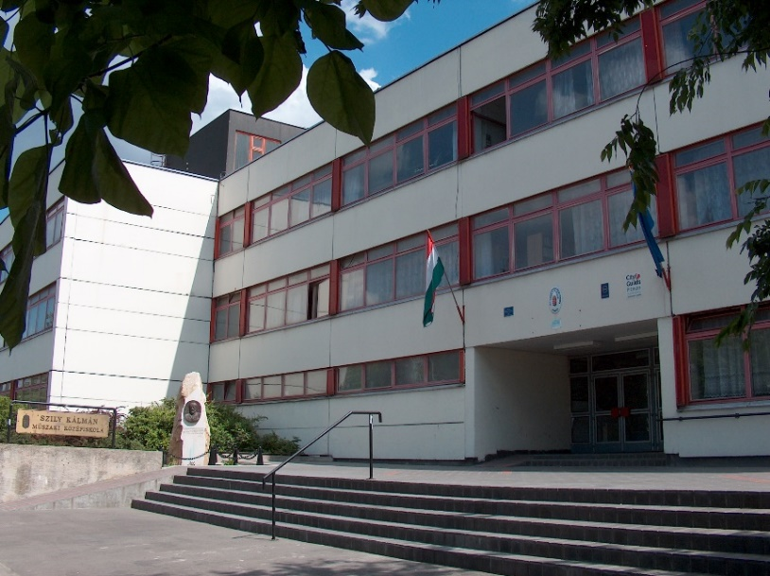
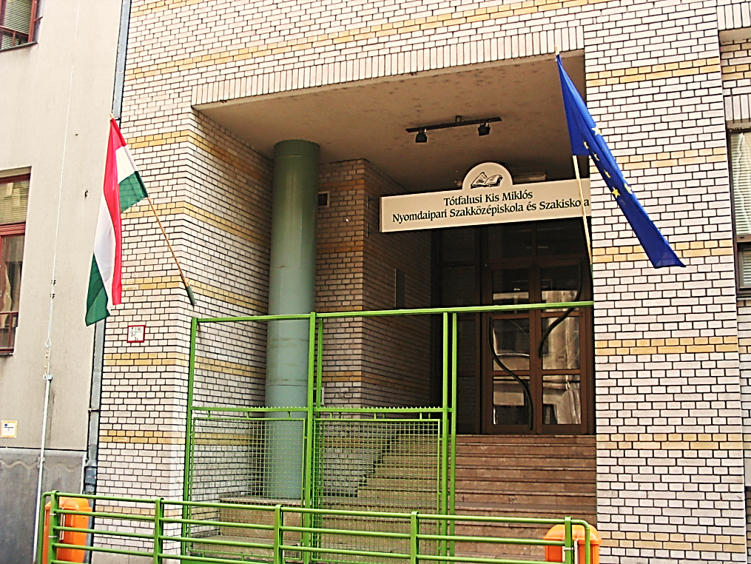
Két telephelyen Budapesten
Timót utca – az iskola központja Budapest IX. kerületében helyezkedik el
Az iskola épületében 800-1100 diák tanul
Informatika-távközlés
épületgépészet
gépészet
A koedukált kollégiumban 150-180 lakónk lakik
tanműhely (200 diákkal)
Tolnai utca – telephely a város szívében
Itt tanulják a kreatív szakmákat a tanulók
Az épületben 150 diák tanul
Teljes nyomda

Slide 4
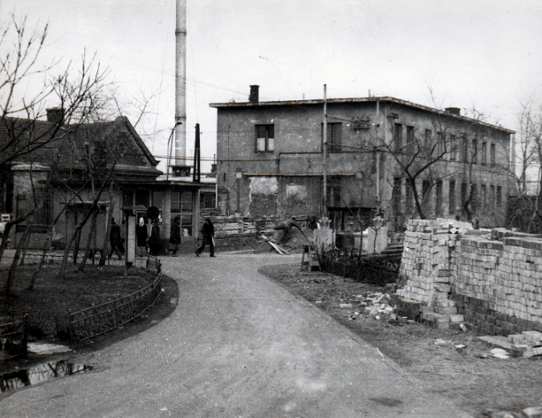
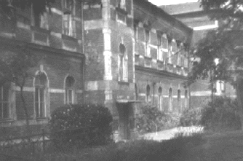
A múlt
Hét évvel a második világháború után alakult az iskola egy laktanya helyén

Slide 5
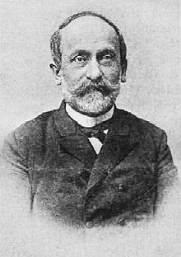
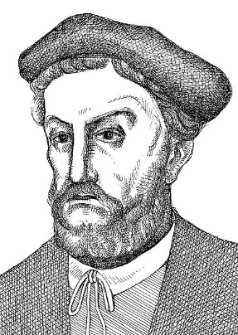
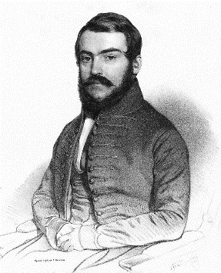
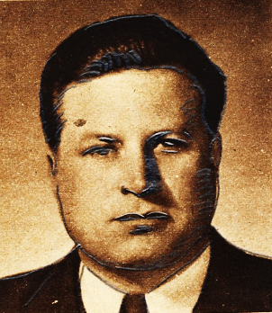
Szily Kálmán (1838 – 1924) az iskola névadója
Polihisztor
Tudós
Miniszter
Misztótfalusi Kis Miklós (1650 -1702) a telephely névadója
Tipográfus
Nyomdász
Klauzál Gábor (iskolánk a jogutódja)
Miniszter (1804-1866)
Bordás András (1921-1956)
Kossuth díjas vasesztergályos

Slide 6
Alapelveink
Gyermekközpontúság
Családias légkör
Modern, korszerű oktatás, képzés
Duális képzés támogatása
Kultúra megbecsülése
Hagyományok ápolása
Nemzetközi szemlélet

Slide 7
Barátságos, gyermekközpontú iskola

Slide 8
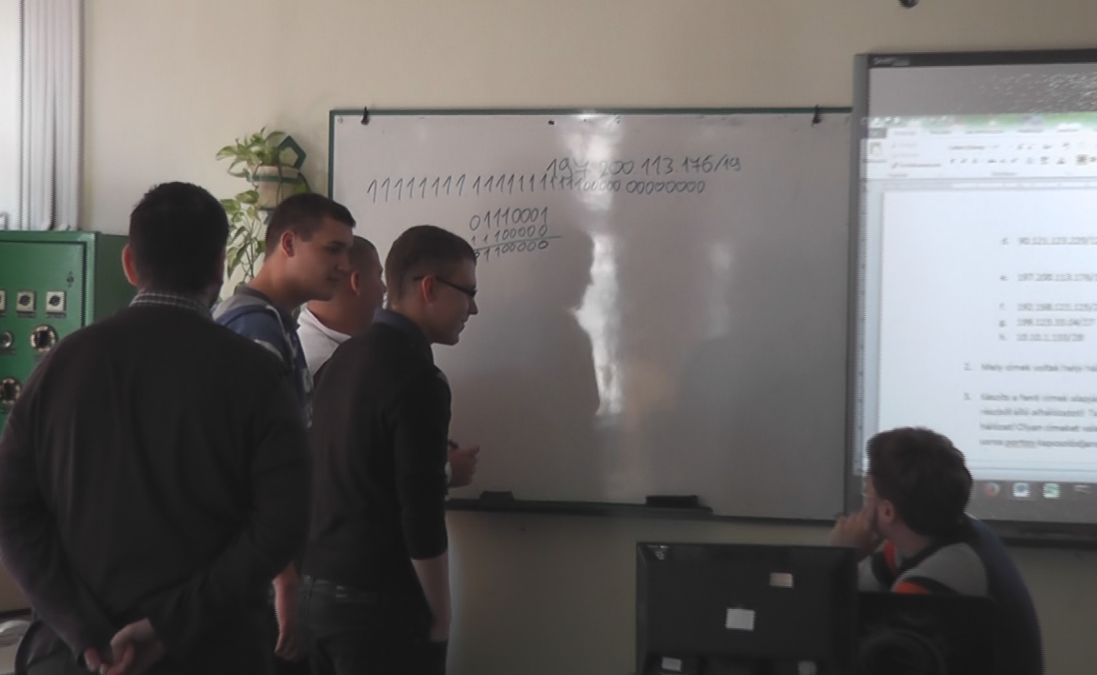
Elméleti oktatás
Közismereti oktatás
Szakmai oktatás
Felkészítés érettségire
Felkészítés szakirányú továbbtanulásra
Felnőttoktatás, felnőttképzés –, esti és levelező szakokon
Testnevelés, sport

Slide 9
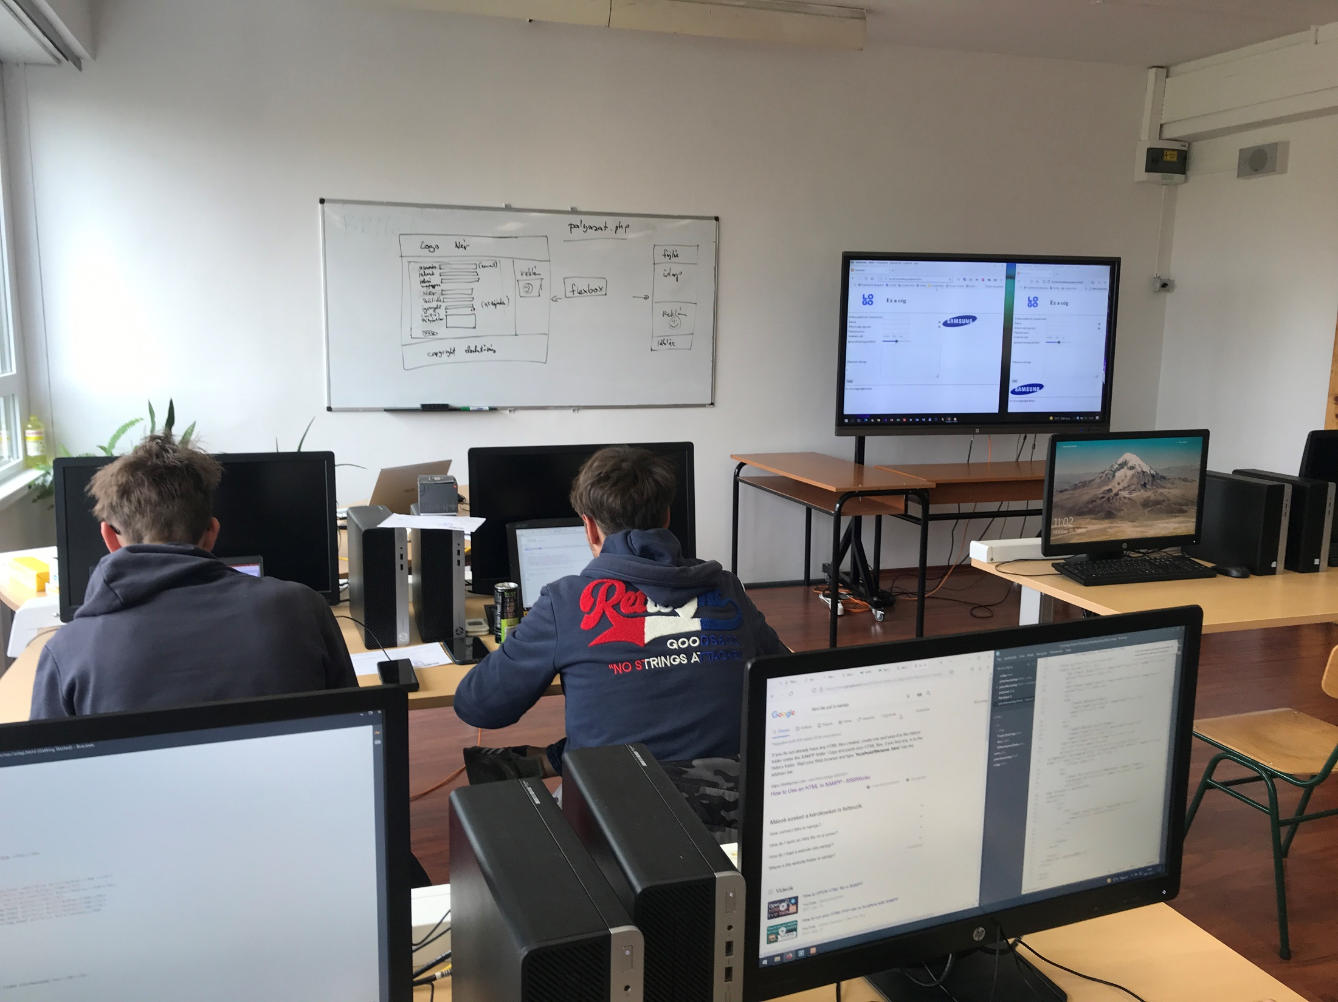
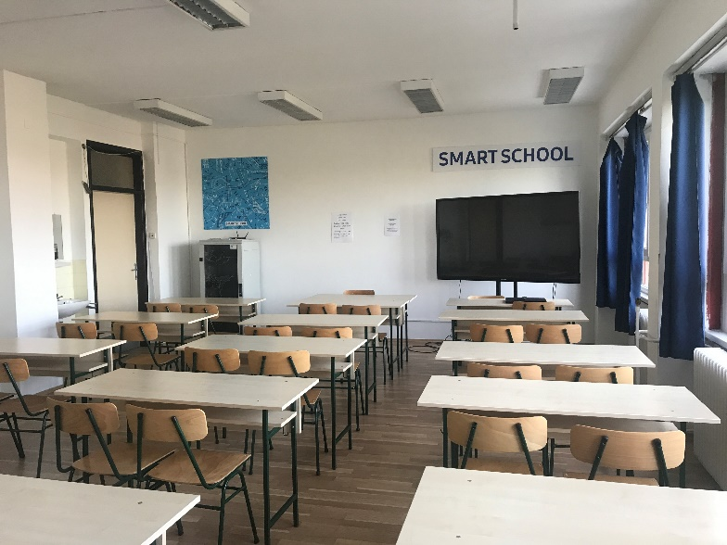
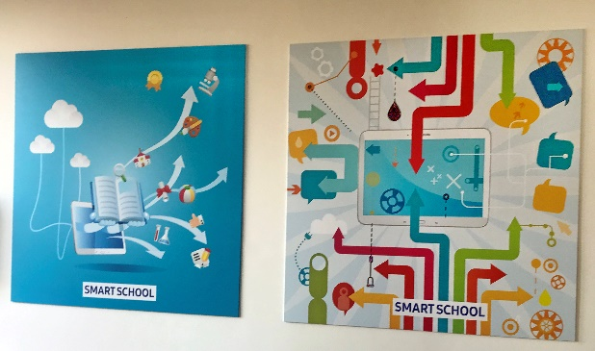
XXI. Századi körülmények
Új oktatási módszerek, technológiák
Modern környezet
Smart School – az idegen nyelv oktatásban is

Slide 10
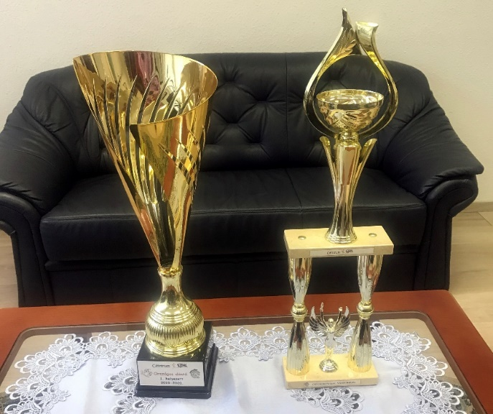
Sportélet
Országos bajnokságok (labdarúgás, kézilabda)
Tömegsport

Slide 11
Szakmai oktatás

Slide 12
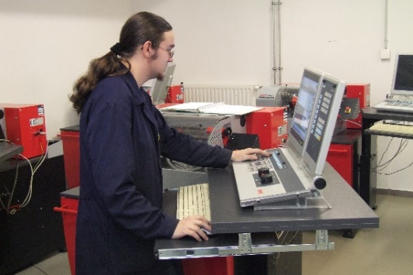
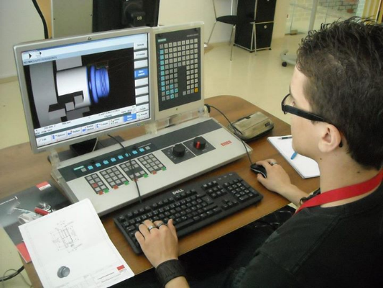
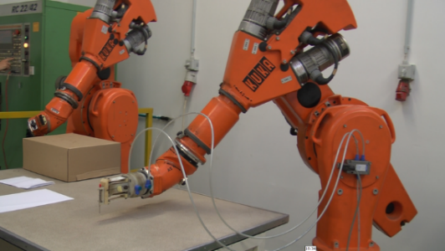
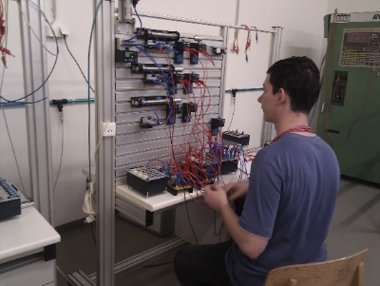
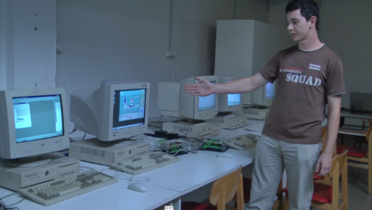
Gépészet
Timót utca
Gépész technikus
Gépgyártástechnológiai technikus
Mechatronikai technikus
CNC programozó
Gépi- és CNC forgácsoló
https://gepesz.szily.hu

Slide 13
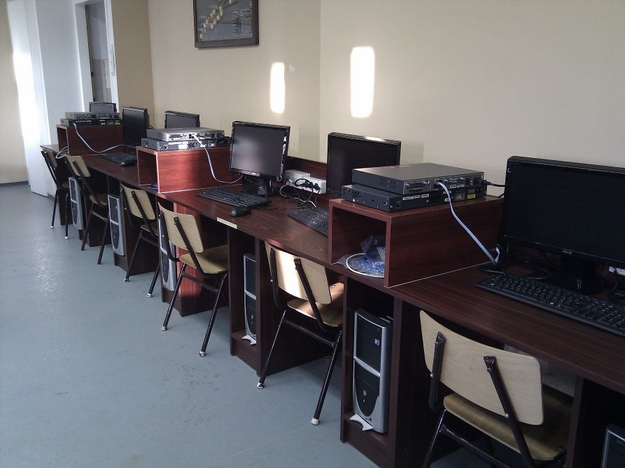
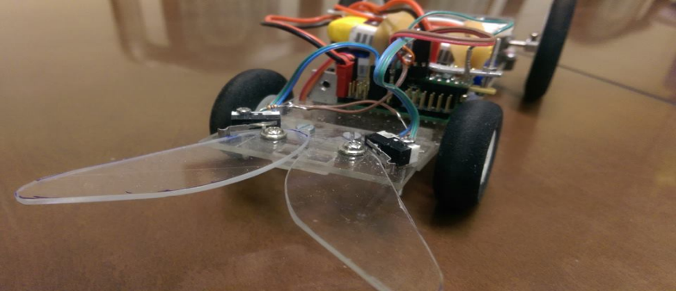
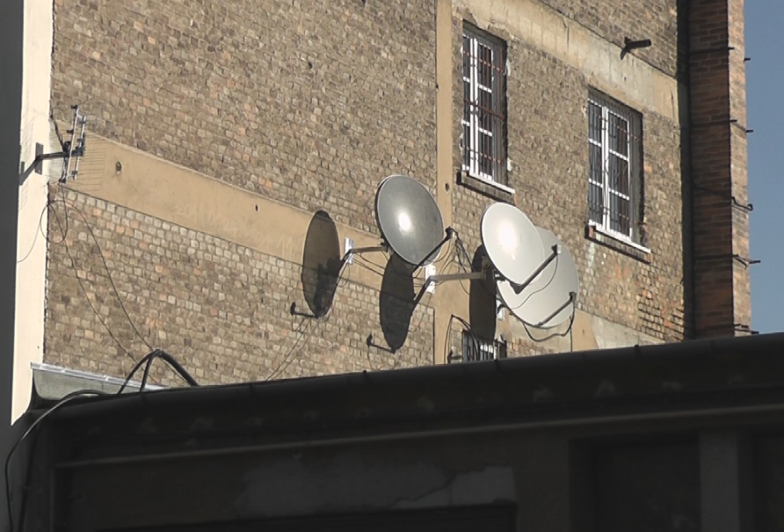
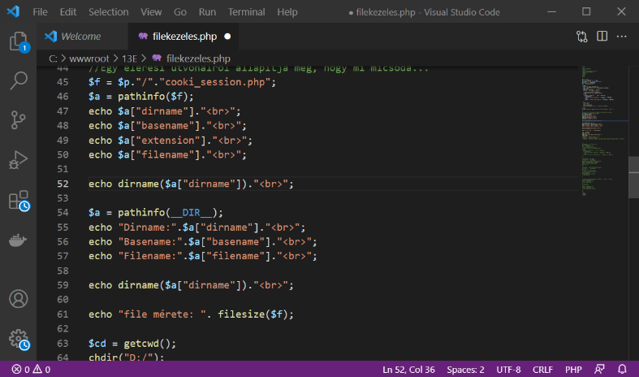
Informatika-távközlés ágazat
Szoftverfejlesztő és tesztelő (Nyelvi előkészítős osztály)
Infokommunikációs hálózatépítő
Informatikai rendszer- és alkalmazásüzemeltető (Rendszergazda)
https://informatikus.szily.hu

Slide 14
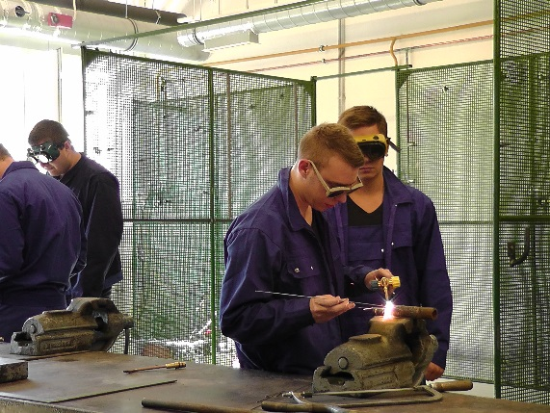
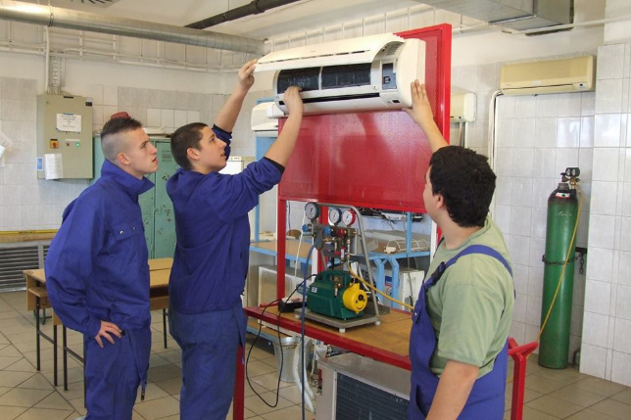
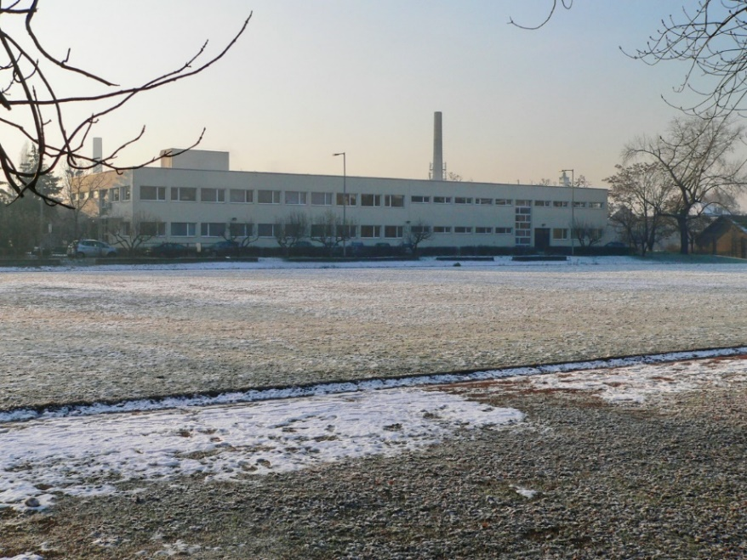
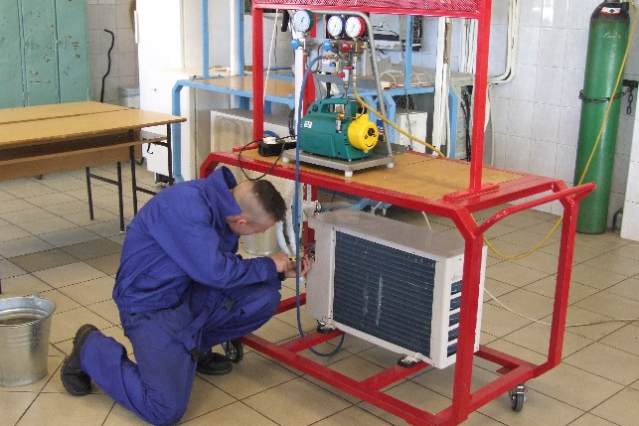
Épületgépészet
Timót utca
Épületgépész technikus
Központifűtés– és gázhálózat szerelő
Hűtő- és szellőzésrendszer szerelő
https://epuletgepesz.szily.hu

Slide 15
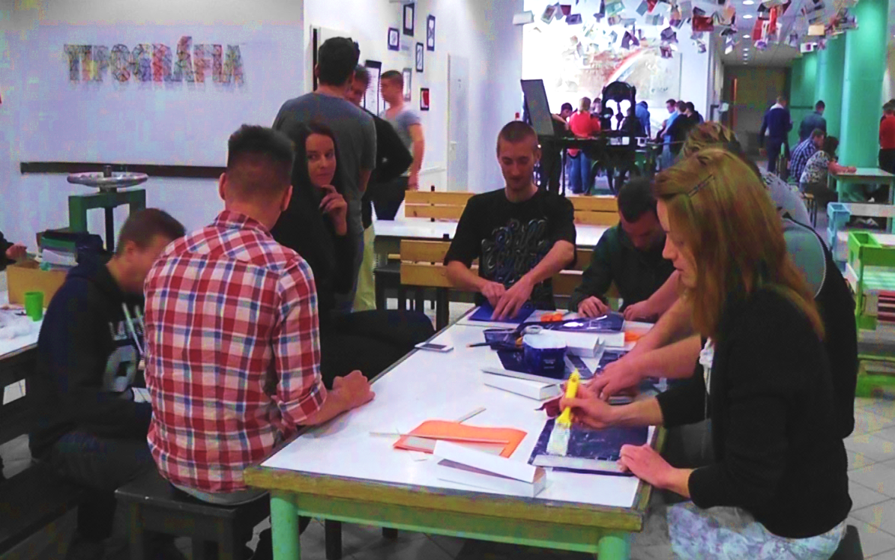
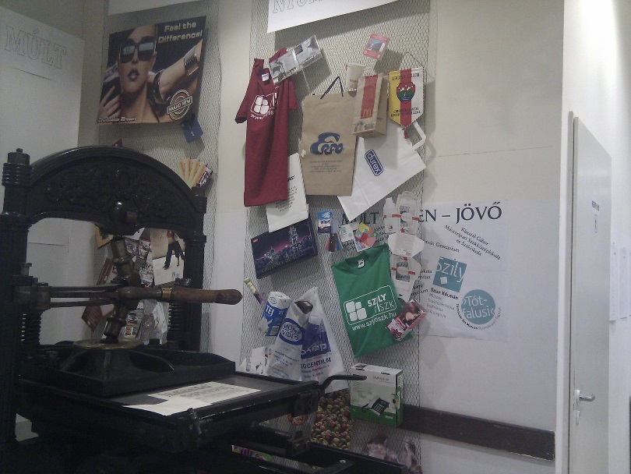
Kreatív ágazat – Tolnai utca
Nyomdaipari technikus,
Nyomdaipari gépmester
Nyomdaipari előkészítő (kiadványszerkesztő)
Nyomdász
Nyomtatványfeldolgozó (könyvkötő)
Grafikus (technikus)
Dekoratőr (technikus)
Fotográfus
https://kreativ.szily.hu

Slide 16
Főbb duális partnereink
Főbb partnereink gépész területen
Knorr-Bremse
Siemens
FESTO
Épületgépész területen
Weishaupt Kft
MVM Magyarország
Kreatív területen
Pátria Nyomda
Papír és Nyomdaipari Szövetség
Informatika és távközlés területen
HTTP alapítvány, CISCO Akadémia, ECDL

Slide 17
Szakmai versenyek
Iskolánk a Szakmasztár fesztivál szervezői 11 éve
Tanulóink minden évben több országos döntő első-második és harmadik helyeit szerezték meg – épületgépészet területén
Kiadványszerkesztő verseny első tíz helyezettje
Informatikai szakmai versenyek résztvevői
Nemzetközi gépipari verseny (CNC forgácsló verseny második helyezett)

Slide 18
Nemzetközi akadémiák, vizsgáztatói jogosítványok
ECDL vizsgaközpont
CISCO Lokális Akadémia

Slide 19
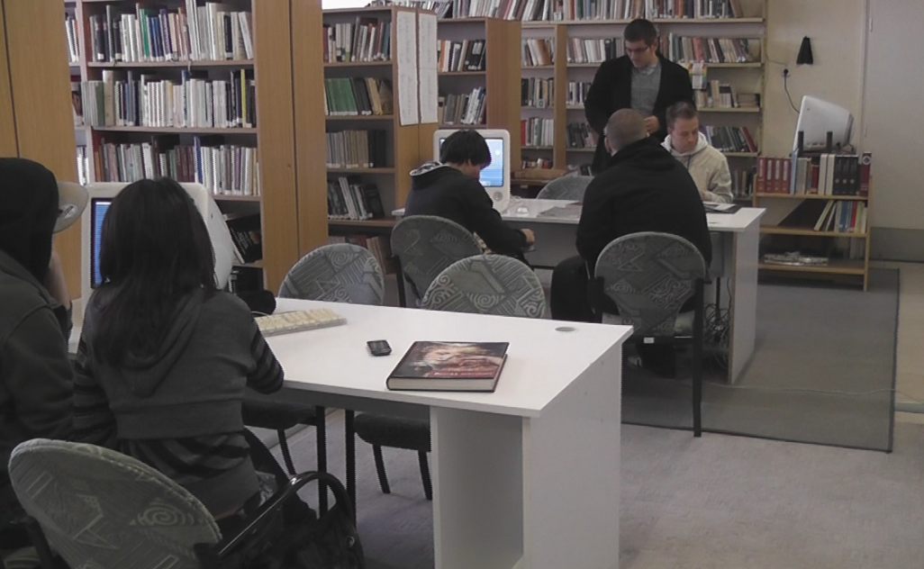
Kultúra
25 000 könyvből, film, cd-ből álló könyvtár
Irodalmi versenyek

Slide 20
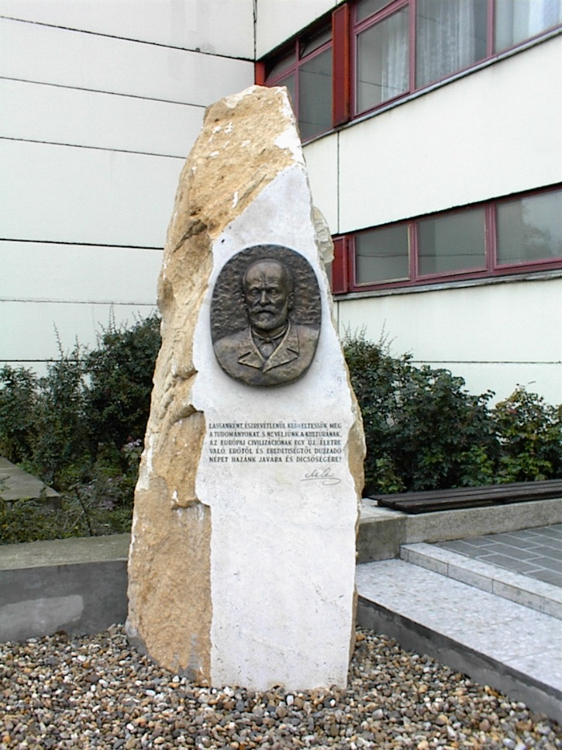
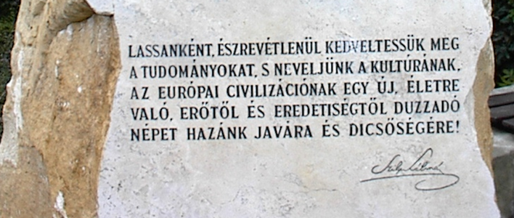
Hagyományok
Gólyatábor
Gólyaavató
Szalagavató bál
Iskolanapok
Timót nap,
Tótfalusi nap
Ballagás
Iskolai kirándulások

Slide 21
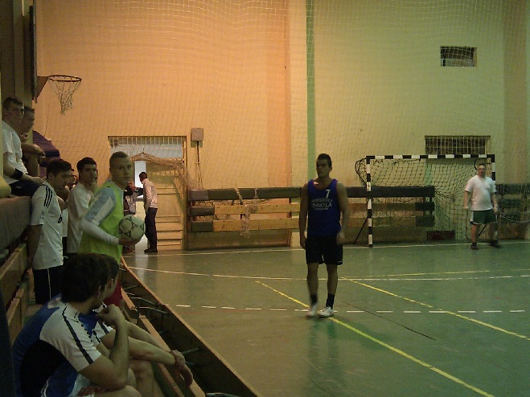
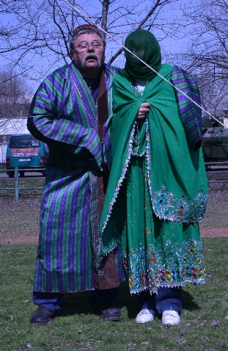
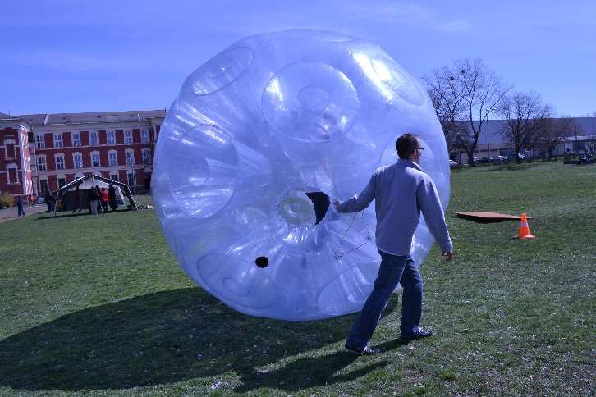
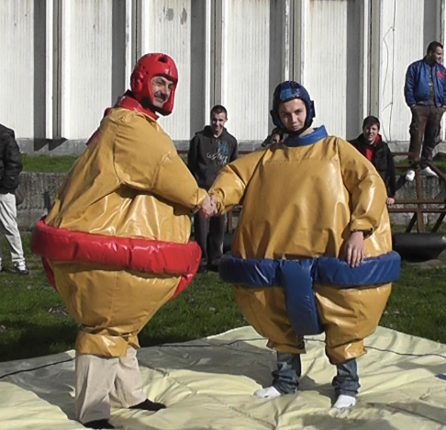
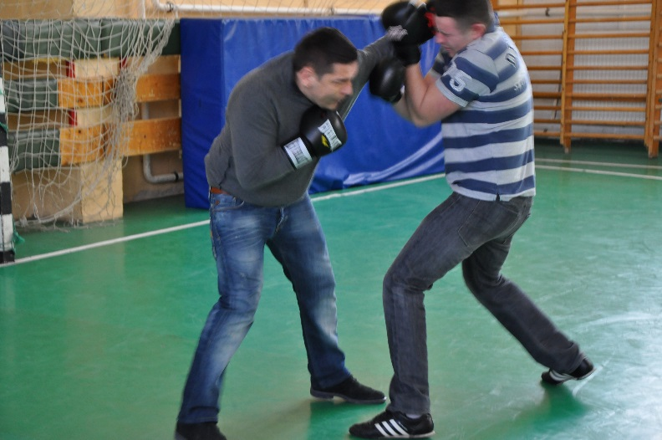
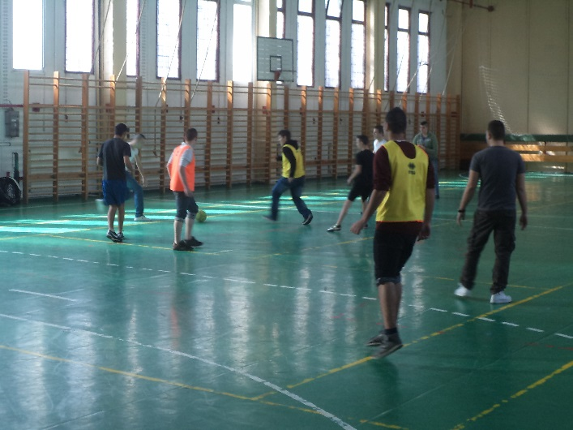
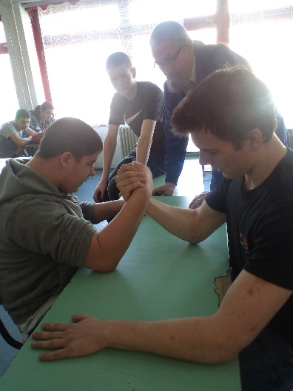
Iskolanapok
Éjszakai sportok
&
LAN party
sport, kultúra, játék, szórakozás

Slide 22
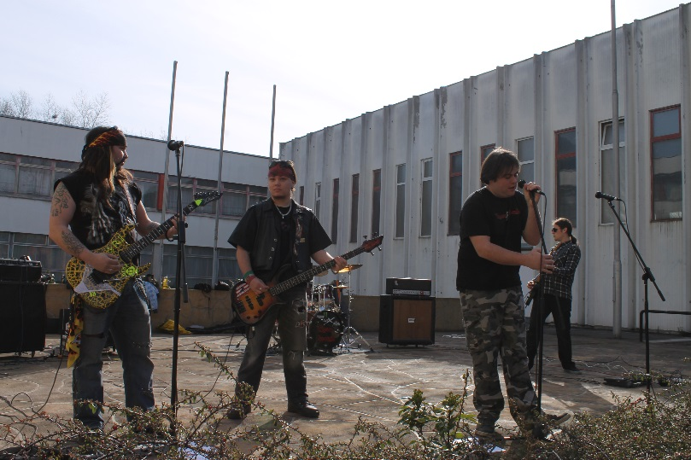
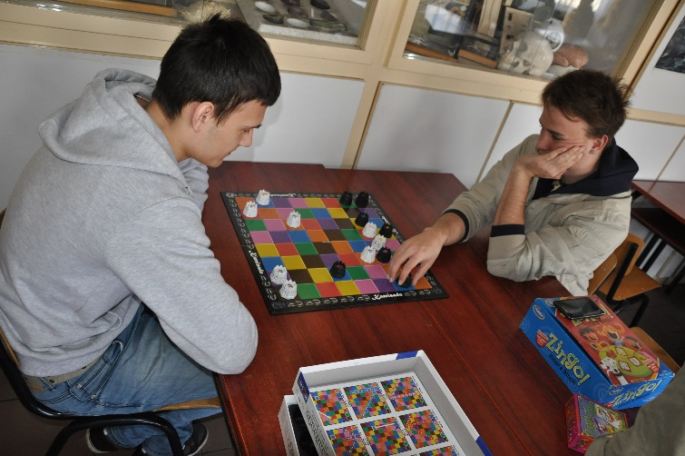
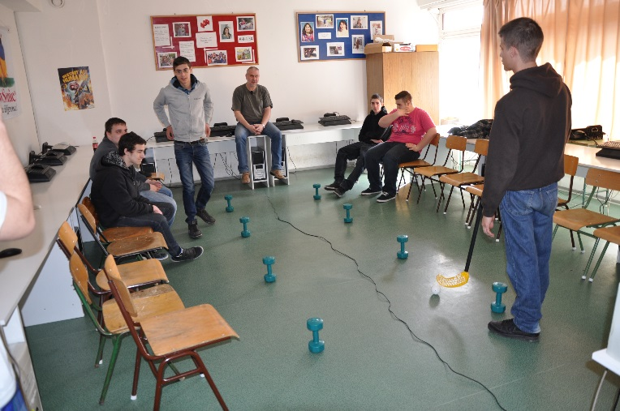
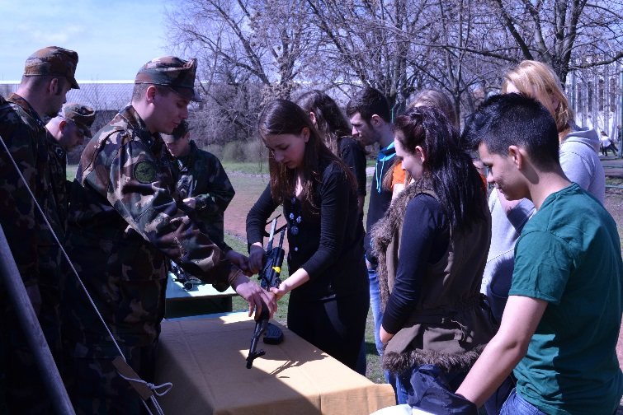
Iskolanapok
diák zenekarok
tanári zenekarok
a hadsereg bemutatói
társasjátékok

Slide 23
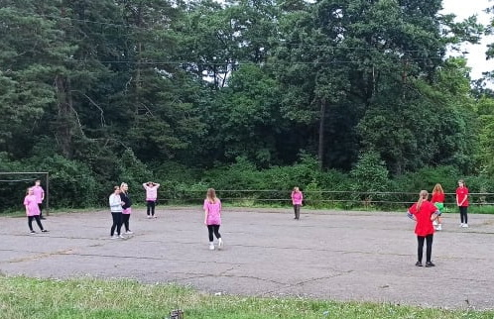
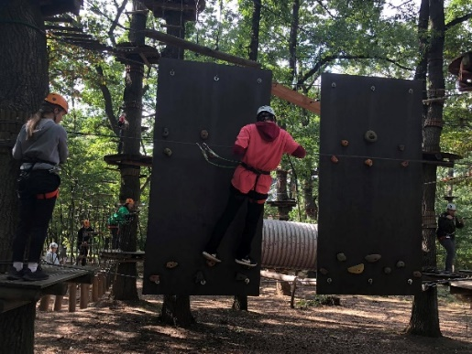
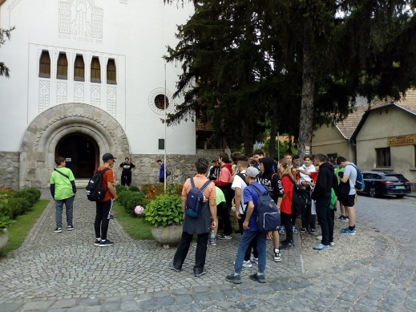
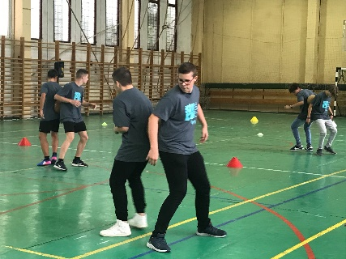
Gólyák
Gólyatábor

Slide 24
Szalagavató bál

Slide 25
Ballagás

Slide 26
Iskolai kirándulások
Olaszország
Magyarországi helyek
Sítábor – Szlovákia, Ausztria
Vácirátóti Arborétum

Slide 27
Felújított kollégium

Slide 28
Kollégium - otthon
Halloween party
Farsangi mulatság
Karácsonyi ebéd

Slide 29
Közösségi élet

Slide 30
Nemzetközi kapcsolatok – Határtalanul
Nagyon fontosnak tartjuk a diákok részére a szomszédos magyarlakta területek kultúrájának megismerését
2016 / 2017 - Ukrajna
2015 / 2016 - Szlovákia
2014 / 2015 – Románia

Slide 31
Az Európai Unió által finanszírozott
nemzetközi kapcsolatok – több ország részvételével
2019 / 2021 – Erasmus+ KA2 – G.A.M.E.S. Olaszország, Görögország, Spanyolország, Lengyelország, Magyarország,
2018 / 2020 - Erasmus+ KA2 – T.A.C.K.E.D – Olaszország, Görögország, Magyarország
2018 / 2020 – Erasmus+ KA2 – Coco+ - Csehország, Horvátország, Magyarország, Németország, Norvégia,
2016 / 2017 – Erasmus+ KA2 - Portugália, Görögország, Törökország, Olaszország, Magyarország
2014 / 2015 - Comenius – Görögország, Portugália, Románia, Törökország, Litvánia, finnország
2010 / 2011 – Comenius projekt – A levegő éve

Slide 32
Az Európai Unió által finanszírozott nemzetközi kapcsolatok – hosszabb szakmai gyakorlat külföldön ERASMUS+ KA1, korábban Leonardo
3 éves tanúsítványos pályázat
2022 – Ausztria, Olaszország
2020/2021 – Pandémia miatt nem tudtunk menni
2019 – Németország, Lengyelország (22 tanuló - 1 hónap)
2018 – Spanyolország, Portugália (22 tanuló - 1 hónap)
2016 - Erasmus+ KA1 - Portugália, Lengyelország
2012 / 2013 - Leonardo (szakmai) - Ausztria, Lengyelország, Németország, Szerbia
2012 – Leonardo - Belgium

Slide 33
Nemzetközi versenyek
2014-2016 – Csehország, Trinec - Gépészeti verseny
2017 – Szlovákia, Pozsony - Fotó verseny
EuroSkills / WorldSkills - Épületgépészet

Slide 34
Elérhetőségeink
H-1097 Budapest, Timót utca 3.
Az iskola oldala
http://www.szily.hu
Tematikus oldalak
https://informatikus.szily.hu
https://gepesz.szily.hu
https://epuletgepesz.szily.hu
https://kreativ.szily.hu
+36-1-280-6871
titkar@szily.hu
https://www.facebook.com/SzilyTech/
https://www.youtube.com/results?search_query=szily+%C3%A1lm%C3%A1n
https://www.instagram.com/szilytech/

Slide 35
Köszönöm a figyelmet!

